Slide 1
Мои достижения
2015 -2016
учебный год

Slide 2
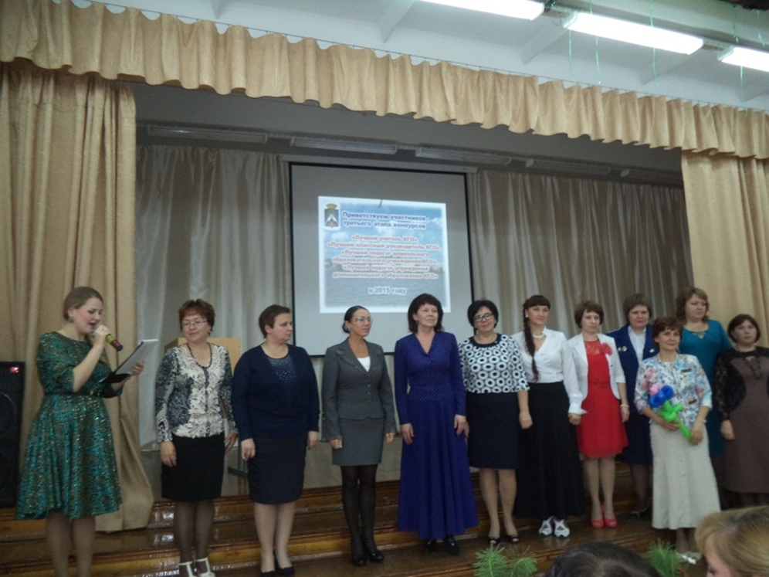
Дипломанты Муниципального конкурса
«Лучший педагог дошкольного образовательного учреждения
Кушвинского городского округа»

Slide 3
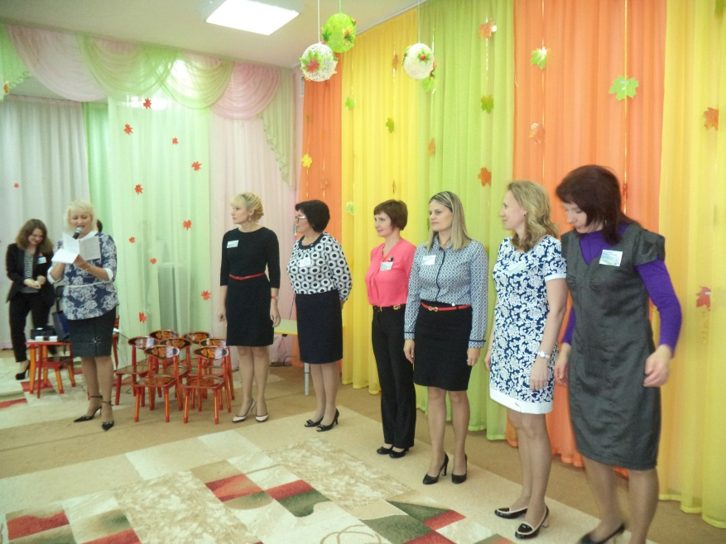
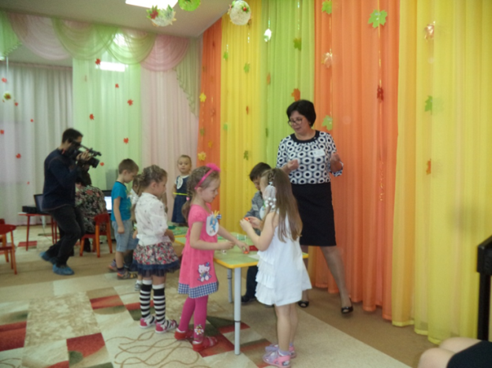
4 Всероссийский профессиональный конкурс
«Воспитатель года России»»

Slide 4
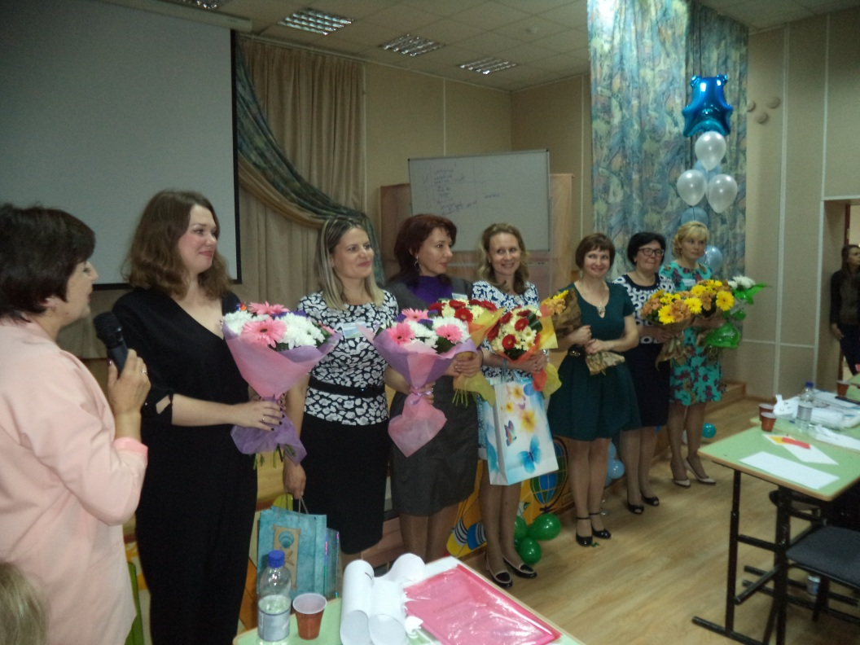
Победители первого (заочного) тура
регионального этапа
Всероссийского профессионального конкурса «Воспитатель года России»

Slide 5
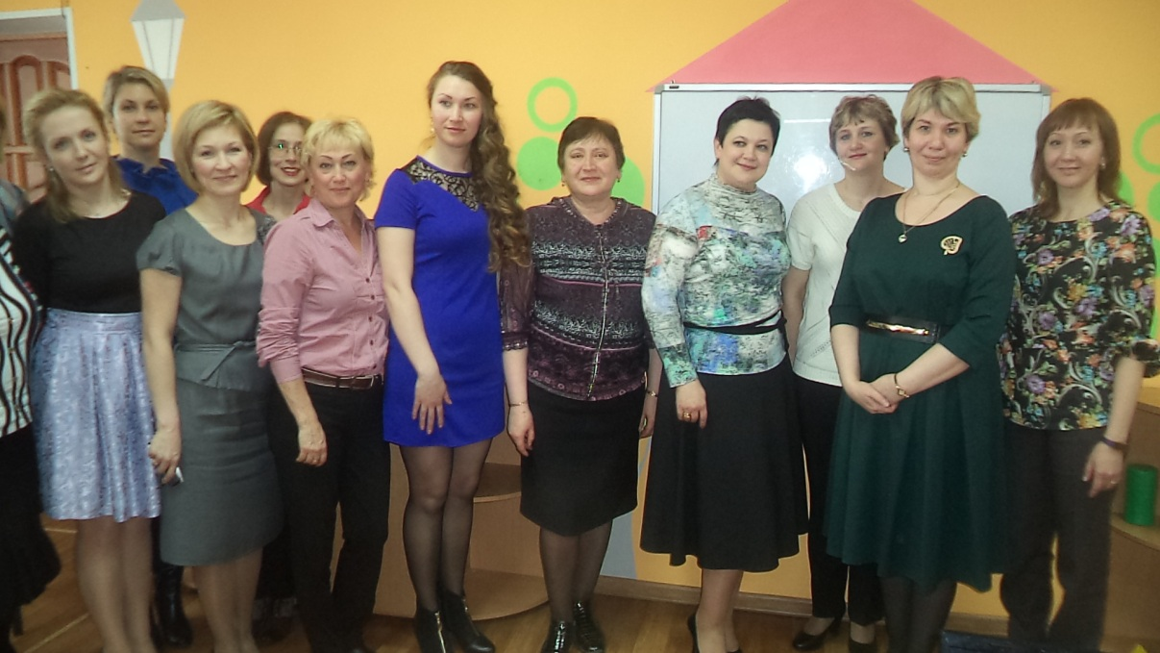
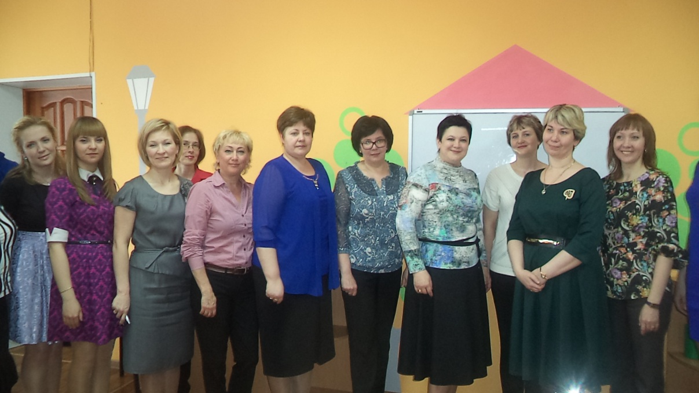
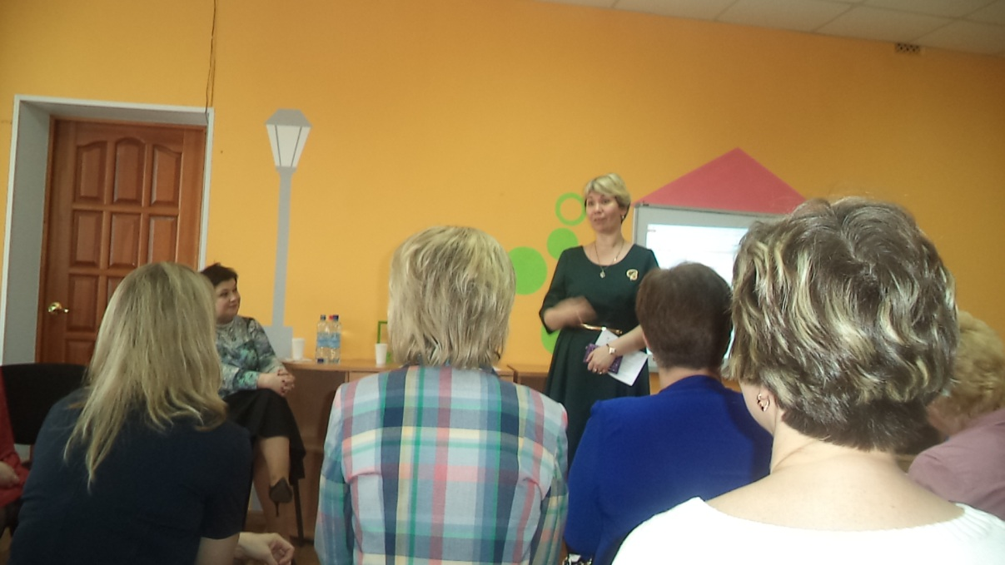
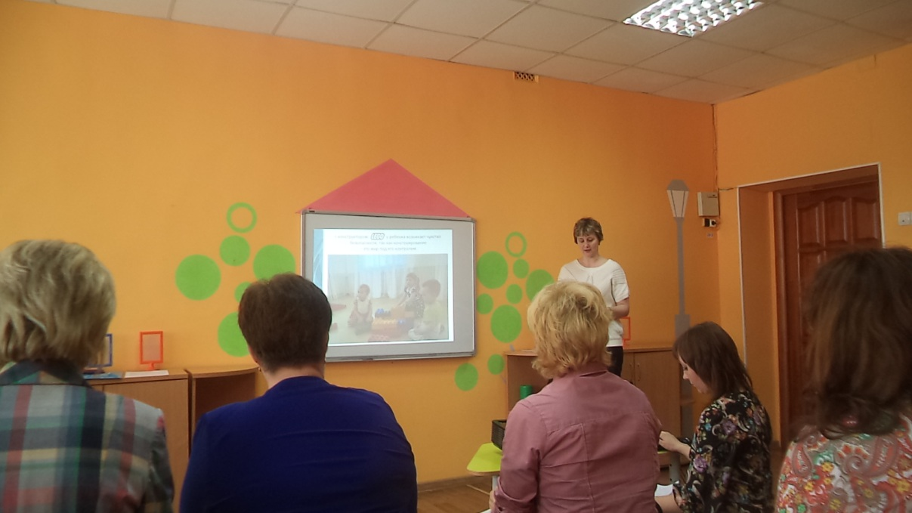
5 Окружные педагогические чтения «Роль дополнительного образования в реализации ФГОС общего образования»

Slide 6
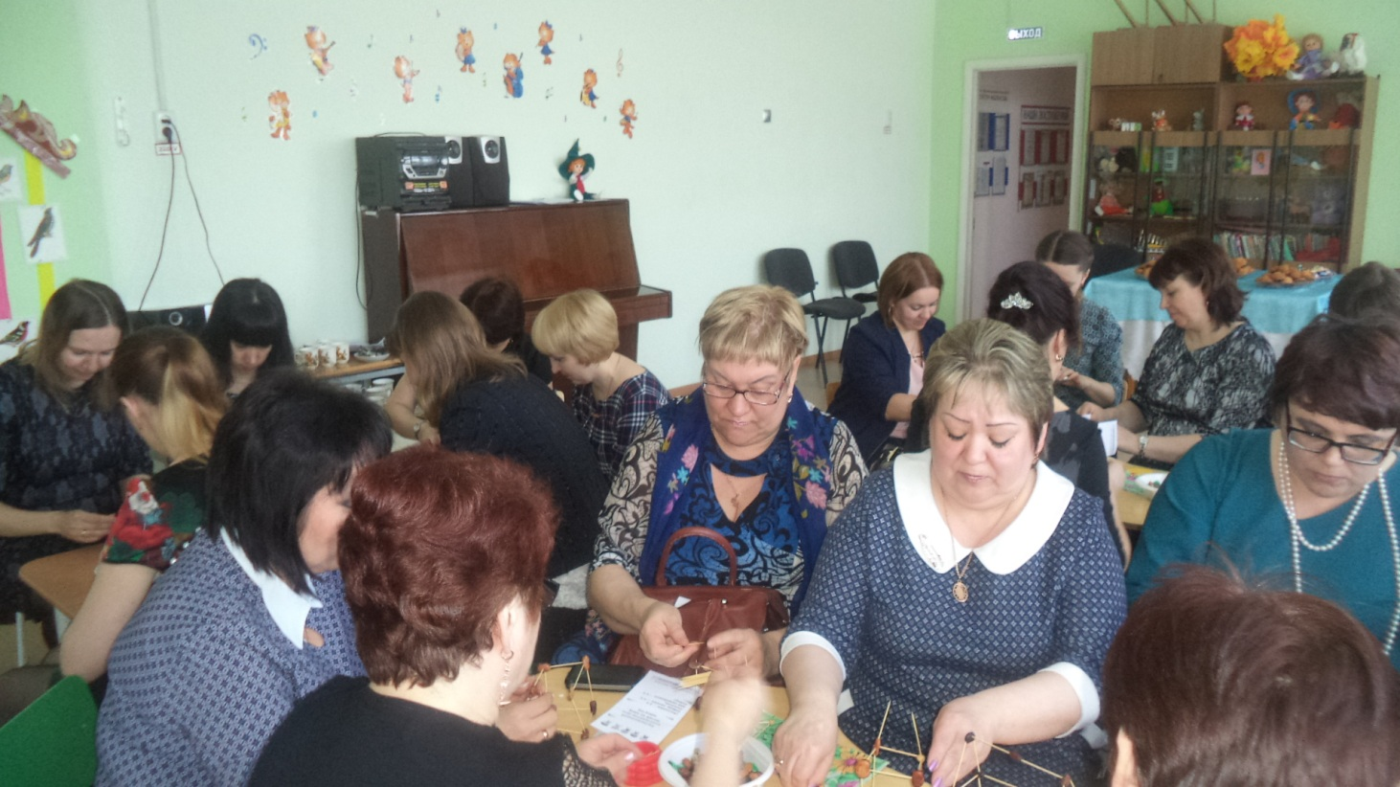
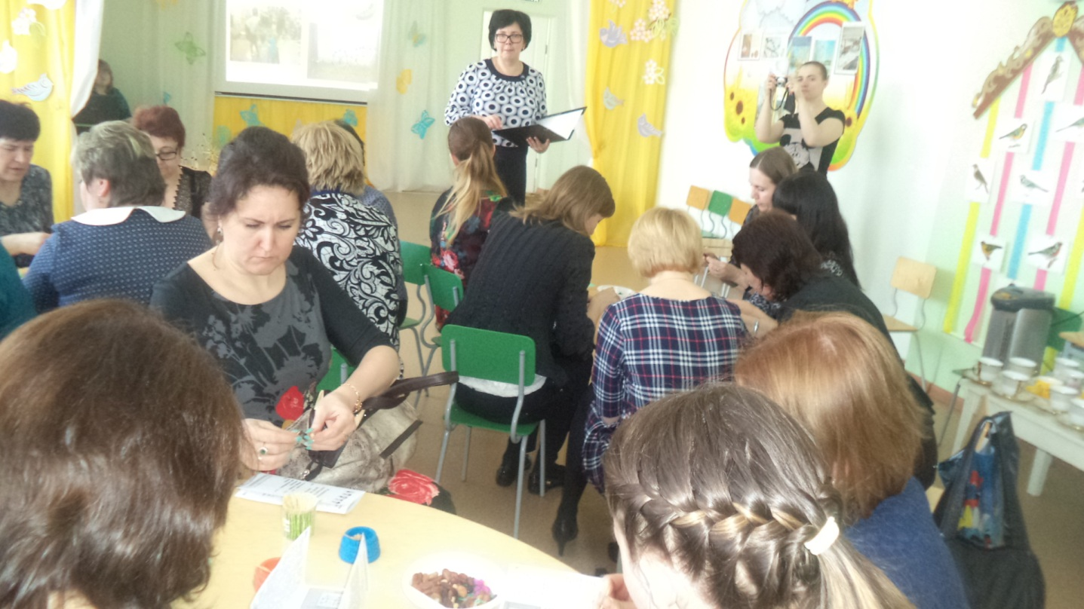
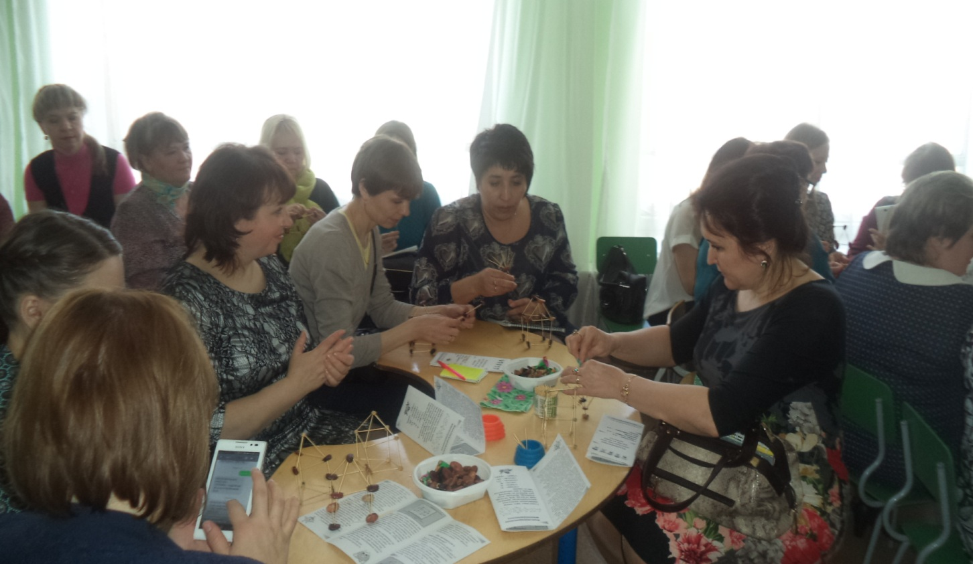
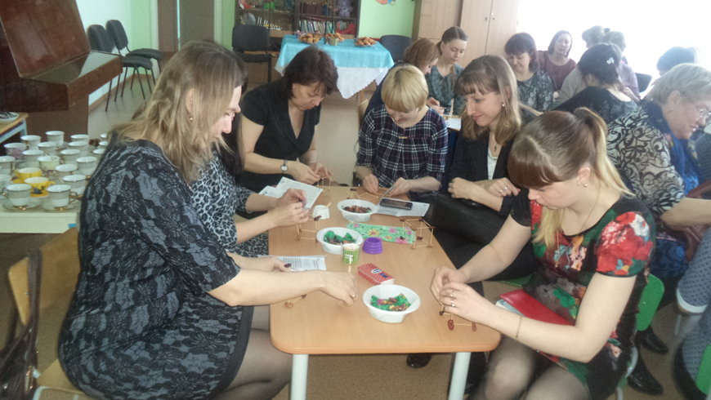
Семинар-практикум «Опытно-экспериментальная деятельность дошкольников в соответствии с ФГОС ДО»

